Slide 1



Concurso de Traslados 2022 y Ampliación 2024
Consulta méritos definitivos / Asignación

Slide 2



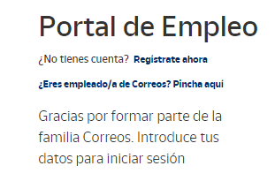
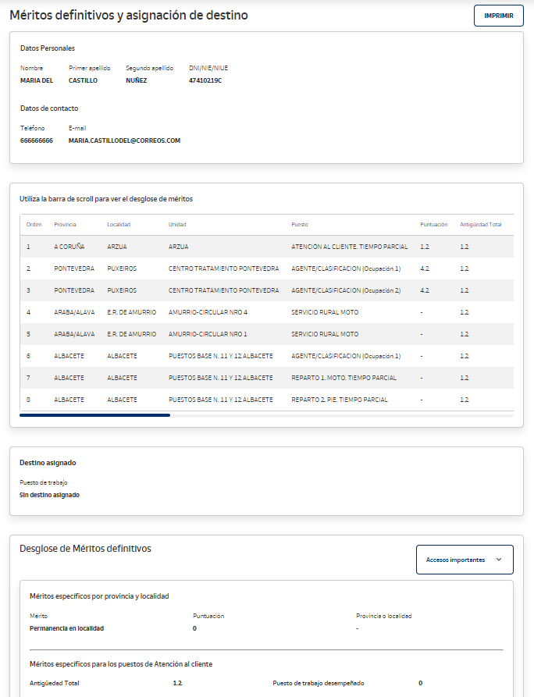

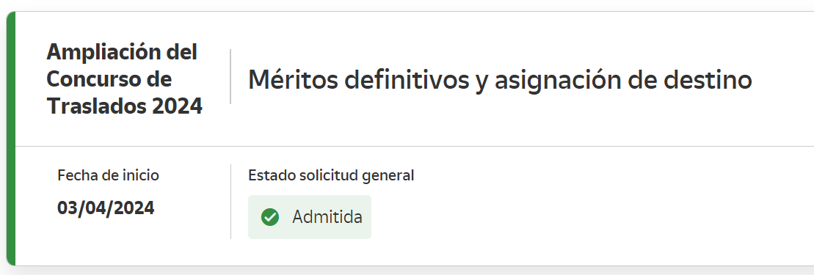
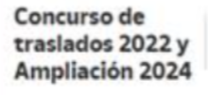
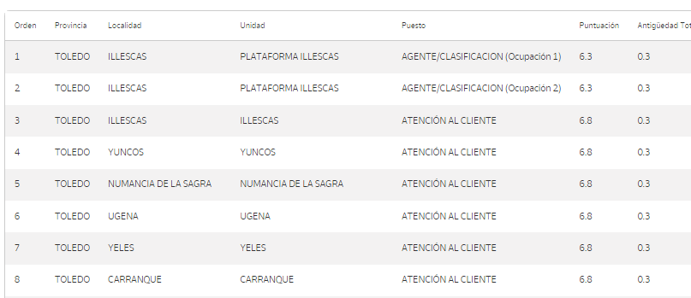
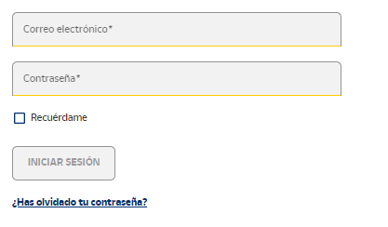


ACCESO A LA PLATAFORMA DE PROCESOS MASIVOS
Recuerda que tienes que acceder de la misma forma en la que hiciste tu inscripción.
https://procesosmasivos.correos.es/es/es/login
Selecciona la solicitud para poder ver tus méritos
1
Con tu usuario “C” y contraseña. Pinchando en ¿Eres empleado/a de Correos?
1
2
1
Con tu correo electrónico y contraseña. Si no recuerdas la contraseña puedes recuperarla.
Si no recuerdas tu contraseña pincha aquí
Los candidatos inscritos en el Concurso de traslados también pueden acceder a través de Conecta.
https://conecta.correos.es/personas/Paginas/Convocatoria.aspx

Slide 3
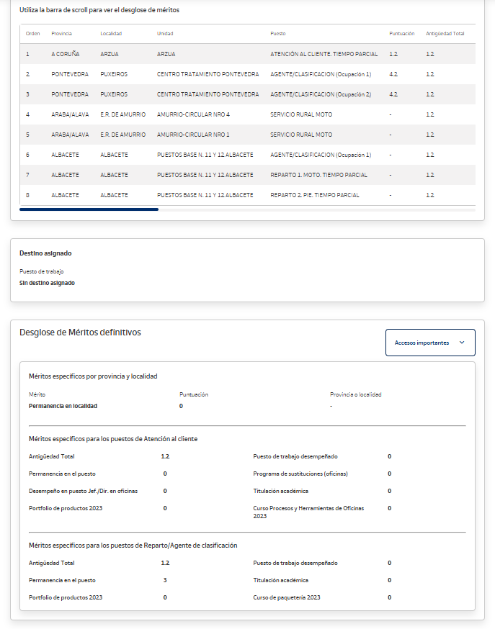
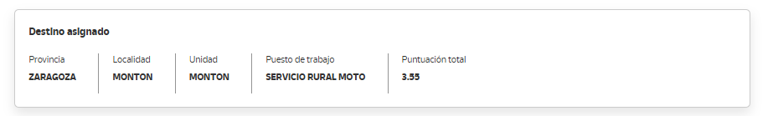

CONSULTA MÉRITOS DEFINITIVOS Y ASIGNACIÓN
En la parte superior visualizas tus peticiones y el desglose de puntuación por méritos, utiliza la barra de scroll para ver todo el detalle.
En la parte media visualizas el destino asignado, en caso de no tener ningún destino asignado, aparecerá el mensaje de Sin destino asignado.
Desglose de Méritos definitivos
Méritos específicos por provincia y localidad: Méritos comunes a valorar para los puestos de Reparto, Agente/clasificación y Atención al cliente
Méritos para los puestos de Atención al cliente.
Méritos para los puestos de Reparto / Agente de clasificación.

Slide 4
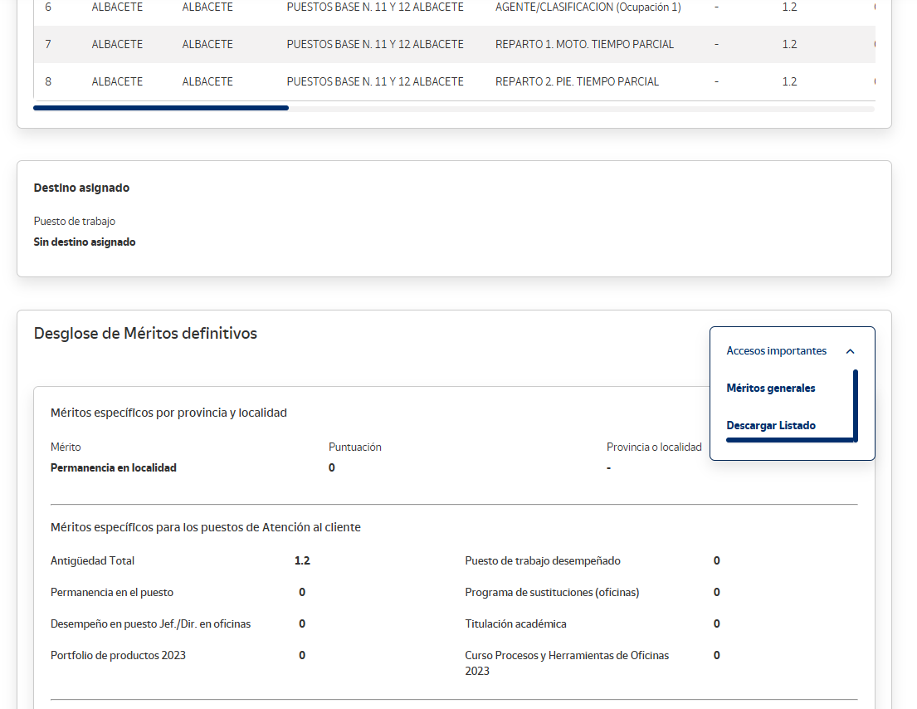
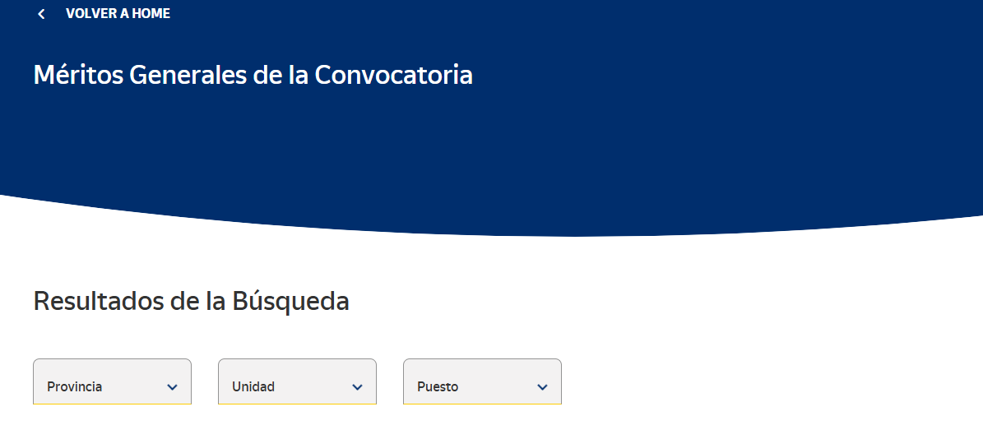

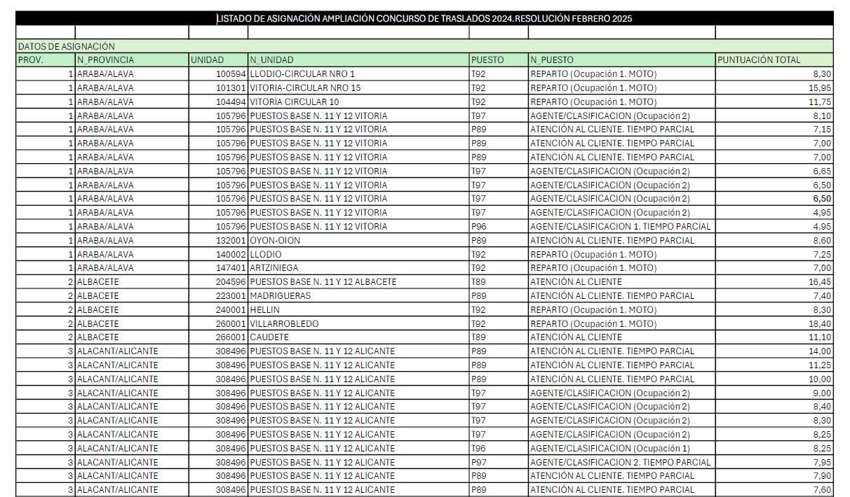
ACCESO A MÉRITOS GENERALES Y DESCARGA DE LISTADO
Méritos generales: Puedes hacer una consulta por Provincia, Unidad y Puesto, para ver los méritos Generales de la Convocatoria.
Descargar listado: Puedes obtener el listado definitivo de la asignación.

